Slide 1





ỦY BAN NHÂN DÂN HUYỆN AN LÃO
TRƯỜNG TIỂU HỌC QUỐC TUẤN
Nhiệt liệt chào đón các thầy cô giáo
LíP 1A
về dự giờ thăm lớp
Giáo viên: Mai Thu Hương

Slide 2




?

Slide 3






Trò chơi: Hái táo
4
1
Hãy đọc nào?
em êm im um
Hãy đọc nào?
tủm tỉm
Hãy đọc nào?
thềm nhà
Hãy đọc nào?
tem thư
3
2

Slide 4
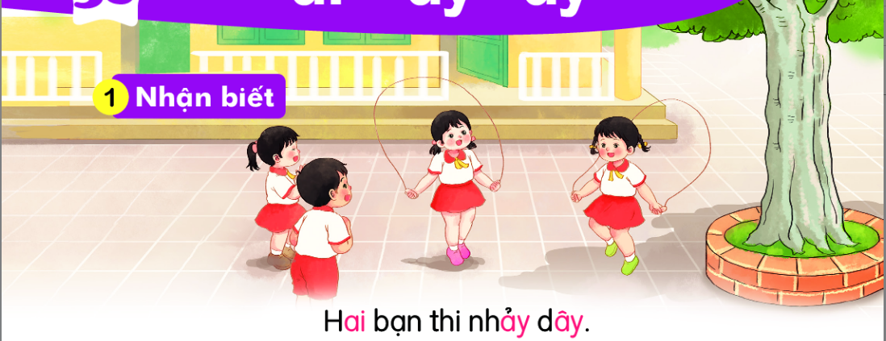

Hai bạn thi nhảy dây.
ai
ay
ây

Slide 5



Bài 38:
ai
ay
ây
h
ai
hai

Slide 6


ghép tiếng:
Âm, vần tiếng với
ai ay ây

Slide 7
2
§äc
§äc
ai
ay
ây
h
ai
hai
tay
bài
lái
ay
ai
ai
nảy
ay
ây
đậy
lẫy
ây

Slide 8




đám mây
chùm vải
máy cày

